Slide 1
VY_III/2_INOVACE_40_Schránka ve Windows
Schránka ve Windows
Miroslav Kaňok

Slide 2
Obsah
Co je schránka
Práce se soubory a složkami – přejmenování, kopírování
Přesouvání a mazání
Použité zdroje

Slide 3
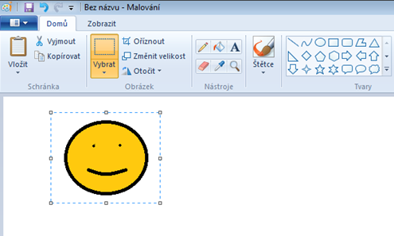
Co je schránka
Zkopírování dat (Ctrl+C) do schránky
Vložení dat (Ctrl+V) ze schránky
Vyjmutí dat (Ctrl+X) do schránky
Takto lze vkládat obrázky a jiná data i do jiných programů.

Slide 4
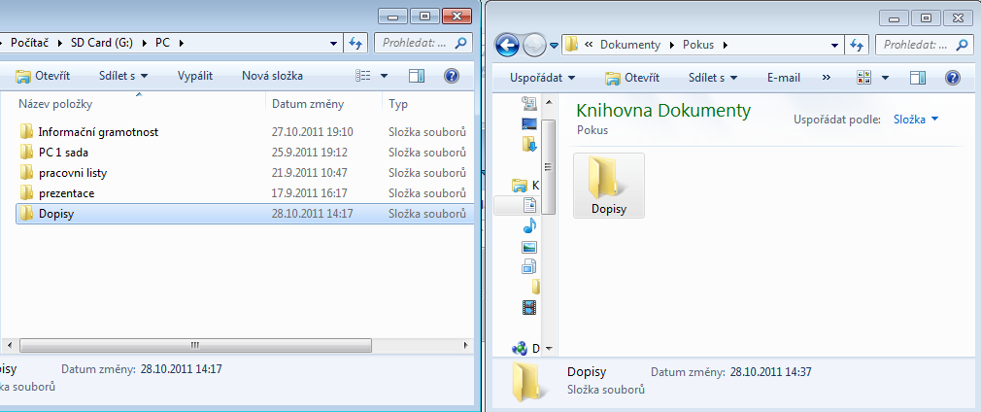
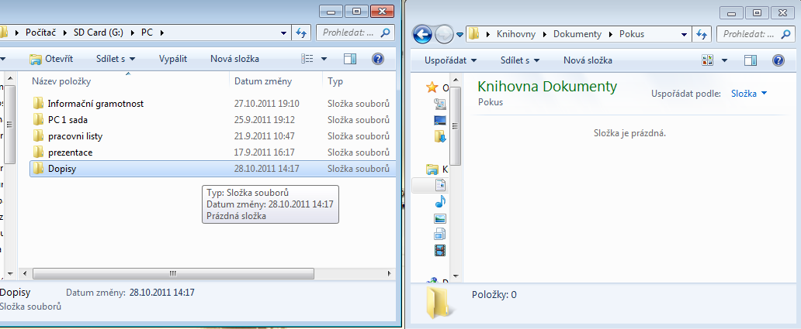
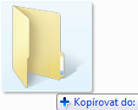
Práce se soubory a složkami – přejmenování, kopírování
Přejmenování názvu složky – klikni 2 x (pomalu) levým tlačítkem myši na NÁZEV složky= text, (NE na ikonu=obrázek).
Jméno se takto označí a následně můžeš přepsat.
U souborů funguje stejně, ale pozor na příponu za tečkou (tu zanechat stejnou).
Kopírování složky – přetažením myši mezi okny (Ctrl),
popřípadě kombinace Ctrl+ C a Ctrl+V

Slide 5
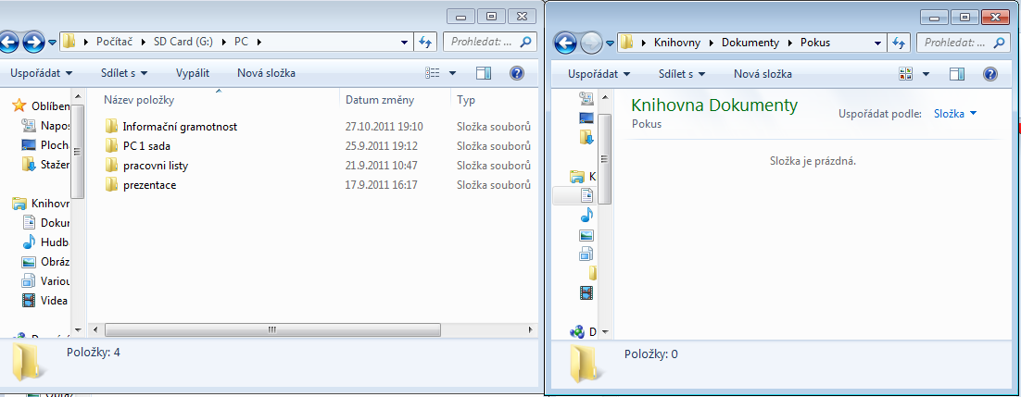
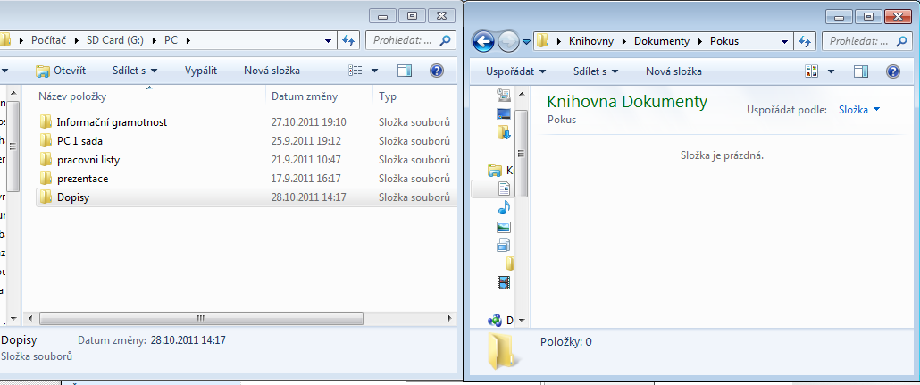
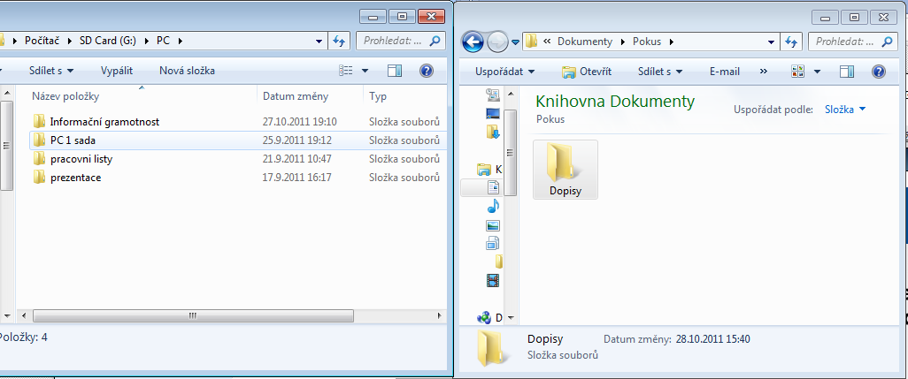
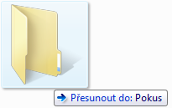
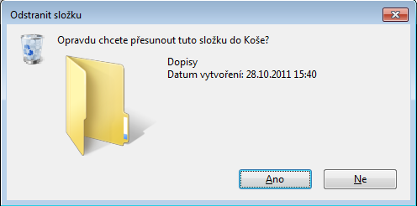
Přesouvání a mazání
Přesouvání (přemístění) – přetažením myši mezi okny a držením klávesy Shift (není vidět +)
Mazání – lze uskutečnit přetažením do Koše, nebo označením objektu ke smazání a stiskem klávesy Delete (Del). Klepnutím na Ano objekt přesuneme do Koše.

Slide 6
POUŽITÉ ZDROJE
KOVÁŘOVÁ, Libuše, et al. Informatika : pro základní školy 1. druhé. Kralice na Hané : Computer Media, 2009. 88 s. ISBN 978-80-7402-015-5.
http://www.pdclipart.org/displayimage.php?album=29&pos=245

